Slide 1
“Mes esame mūsų pačių istorijos herojai” (Žalingų įpročių prevencija) M. Makartni
Šilutės raj. Vainuto gimnazija
Projekto “sveikata visus metus”
Lapkričio mėn. iššūkis

Slide 2
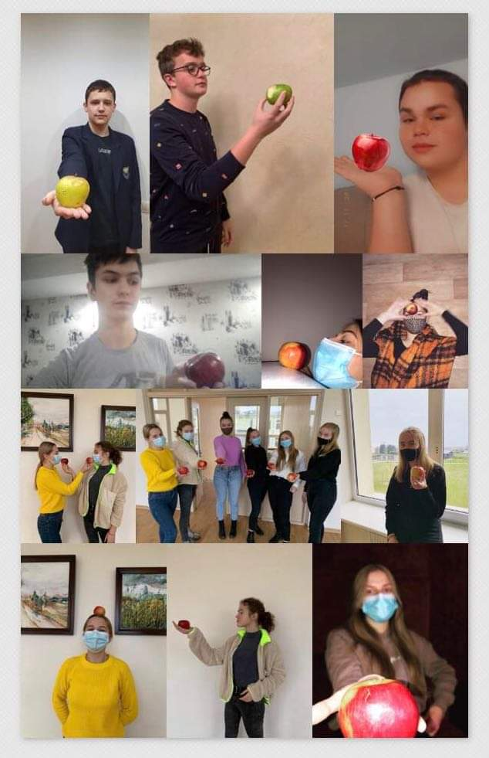
Lapkričio 18 d. Tarptautinė nerūkymo diena.
Vainuto gimnazija taip pat paminėjo šią dieną iniciatyva „Obuolys vietoj cigaretės“. Tokiu būdu mes keisdami žalingus įpročius į mums naudingus, kuriame savo istoriją.

Slide 3
Taip pat suradome kelis įdomius faktus apie žalingus įpročius, kurių jums galbūt dar neteko girdėti.

Slide 4
Faktas 1.
Žmonės rūko, nes jiems sunku atsisakyti šio įpročio. Dauguma žmonių, kurie pradeda rūkyti paauglystėje, dar nesulaukę pilnametystės tampa nuolatiniais rūkoriais.

Slide 5
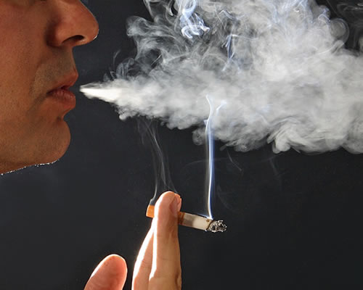
Faktas 2.
Valanda, praleista prirūkytoje ir blogai vėdinamoje patalpoje, prilygsta vienos cigaretės surūkymui – iškvepiamame ore padidėja smalkių kiekis, kraujyje randama junginio, trukdančio deguonies apykaitai, o šlapime – nikotino.

Slide 6
Faktas 3.
Daugiau nei 4 iš 10 žmonių, kurie alkoholį vartoti pradėjo iki 15 m. amžiaus, galiausiai tampa nuo jo priklausomi.

Slide 7
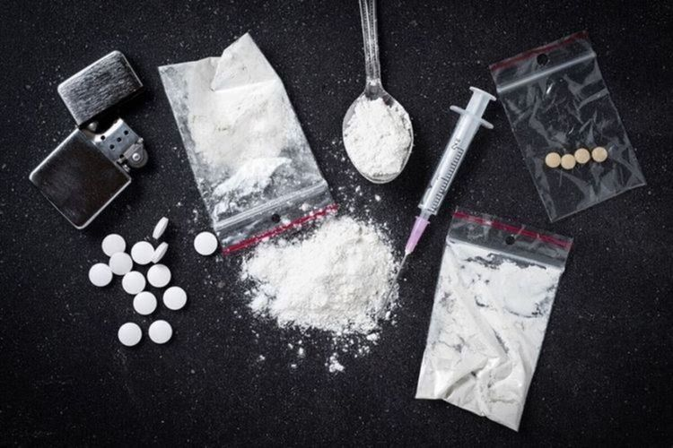
Faktas 4.
Narkotinės ir psichotropinės medžiagos gali būti organizme ir jį žaloti dar ilgai po to, kai žmogus nebejaučia jų poveikio ir jaučiasi įprastai.
Pavyzdžiui, kokainas gali būti randamas organizme po savaitės, o kanapės – po keturių savaičių, net jei šios medžiagos buvo vartotos tik vieną kartą.

Slide 8
Mes renkamės obuolį , o ką rinksitės jūs priklauso tik nuo jūsų pačių. Tad prisiminkite , kad : “Mes esame mūsų pačių istorijos herojai”.

